Slide 1
ОСНОВЫ ПОСТРОЕНИЯ ТРАНСЛЯТОРОВ
1. УПРОЩЁННАЯ МОДЕЛЬ КОМПИЛЯТОРА
Князев А.В. Основы построения трансляторов. – М., МЭИ.
Транслятор – это программа, которая переводит исходную программу в эквивалентную ей программу на объектном языке. Исходная программа пишется на некотором исходном языке, объектная программа пишется на объектном языке, в качестве которого часто выступает машинный язык компьютера.
Если исходная программа написана на языке высокого уровня, транслятор называется компилятором, если – на языке низкого уровня, то – ассемблером.
Интерпретатор принимает программу на некотором исходном языке и выполняет её.
Работа компилятора заключается в том, чтобы перевести текст программы (т.е. последовательность литер) в последовательность машинных команд. Это – сложный процесс, который выполняется за несколько стадий.
Рассмотрим упрощённую модель компилятора. Согласно этой модели компиляция осуществляется тремя последовательно соединёнными блоками, которые называются лексическим блоком, синтаксическим блоком и генератором кода:

Slide 2
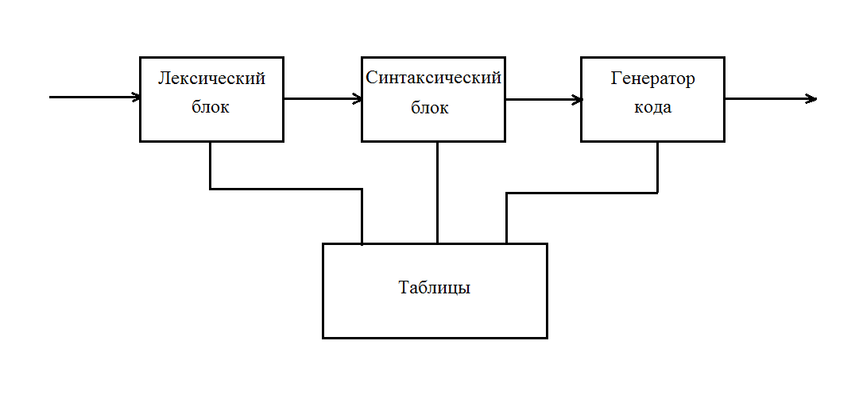
Модель компилятора

Slide 3
Три блока
Эти три блока имеют доступ к общему набору таблиц, в которые помещается глобальная информация о программе. В частности, используется таблица имён, в которой накапливается информация о каждой переменной.
На вход поступает исходная программа, на выходе мы имеем объектную программу.
Рассмотрим подробнее указанные блоки.

Slide 4
Лексический блок
Лексический блок предназначен для того, чтобы разбить последовательность литер исходной программы на слова. Например, для следующего фрагмента программы
if(Delta>=125) Alpha=sin(Delta);
лексический блок должен выделить ключевое слово if, разделитель (, идентификатор Delta и т.д.
Слова, выделяемые лексическим блоком, обычно называют лексемами.
В общем случае лексема характеризуется двумя составляющими: классом и значением. Первая составляющая означает, что лексема принадлежит одному из конечного множества классов и указывает на характер информации, включённой в значение лексемы.
Например, лексема 125 имеет класс константа и значение “125”; лексема ( имеет класс левая скобка и не имеет значения.

Slide 5
Синтаксический блок
Синтаксический блок переводит последовательность лексем, построенную лексическим блоком, в другую последовательность, которая более непосредственно отражает порядок, в котором должны выполняться операции в программе.
Например, выражение
a+b*c
синтаксическим блоком переводится в последовательность
Умножить(b,c,r1)
Сложить(a,r1,r2)
Таким образом, последовательность лексем преобразуется в последовательность атомов. Последовательность атомов характеризует, какие операции и в каком порядке должны выполняться. Атомы, приведённые в данном примере, часто называют тетрадами – они имеют четыре составляющих: тип операции и три операнда.

Slide 6
Генератор кода
Генератор кода развёртывает атомы, построенные синтаксическим блоком, в последовательность команд вычислительной машины.
Кроме рассмотренных блоков в состав компилятора могут входить и другие, в частности семантический блок, блок оптимизации.
Следует заметить, что приведённая выше схема не отражает, вообще говоря, последовательности выполнения стадий (лексический анализ, синтаксический анализ, генерация кода). С точки зрения взаимодействия блоков компиляторы делятся на однопроходные и многопроходные.
В однопроходном компиляторе синтаксический блок выступает в качестве головного модуля. Он вызывает лексический блок всякий раз, когда ему нужна лексема, а после обработки законченной синтаксической конструкции он вызывает блок генератора кода для преобразования сформированной цепочки атомов в последовательность соответствующих машинных команд.
В трёхпроходном компиляторе имеется специальный головной модуль, который сначала вызывает лексический блок, сканирующий всю программу и выдающий последовательность лексем. Затем вызывается синтаксический блок, который преобразует эти лексемы в последовательность атомов, соответствующую всей исходной программе. После этого головной модуль вызывает генератор кода для формирования окончательной объектной программы.
Возможны и комбинации различных блоков для совместной работы в одном проходе.

Slide 7
2. ФОРМАЛЬНЫЕ ГРАММАТИКИ И ЯЗЫКИ
2.1. Символы и цепочки
Введём ряд обозначений и понятий.
Алфавит – это непустое множество элементов. Назовём элементы алфавита символами. Всякая конечная последовательность символов алфавита называется цепочкой.
Пример 1.
Алфавит: A={a,b,c}. Цепочки: a, b, c, ab, ba, baac.
Длина цепочки – это число символов в ней. Если x – цепочка, то |x| - длина цепочки x.
Цепочка может быть пустой. Пустую цепочку будем обозначать Λ (или ε).
Строчные буквы в конце латинского алфавита u, v, w, x, y, z обычно будем использовать для обозначения цепочек. Буквы в начале a, b, c, d … будем использовать для обозначения символов. Заглавные буквы латинского алфавита будем использовать как для обозначения множеств, так и для обозначения символов.
Можно выполнять операцию конкатенации (сцепления) цепочек. Если x, y – цепочки, то xy –цепочка, полученная путём добавления цепочки y в конец цепочки x.
Если z=xy – некоторая цепочка, то x – это голова цепочки, а y – это хвост цепочки.

Slide 8
Степень цепочки и степень алфавита
Степень цепочки определяется следующим образом:
x¹ = x
x² = xx
x³ = xxx
. . .
Степень алфавита A определяется так:
A⁰ = {Λ}
A¹ = A
A² = A*A (Декартово произведение)
. . .
A^{n} = A*A^{n-1} , при n>0.

Slide 9
Пример
Пример 2.
Пусть A={a,b}, тогда
A⁰ = {Λ}
A¹ = {a,b}
A² = {aa,ab,ba,bb}
A³ = {aaa,aab,aba,abb,baa,bab,bba,bbb}
. . .

Slide 10
Итерация множества
Определим итерацию A* множества A и усечённую итерацию A⁺ множества A как:
A⁺ = A¹ + A² +... + A^{n} + … (Здесь + знак объединения)
A* = A⁰ + A⁺
Таким образом, усечённая итерация алфавита – это множество всех цепочек, составленных из символов алфавита; итерация – это множество всех цепочек, включая пустую цепочку.
Часто для обозначения произвольной цепочки используется многоточие … . Таким образом:
z = x… означает, что x – голова цепочки z
z = …x означает, что x – хвост цепочки z
z = …x… означает, что x – встречается где-то в цепочке z
z = a… означает, что a – первый символ в цепочке z
z = …a означает, что a – последний символ в цепочке z
z = …a… означает, что a – встречается где-то в цепочке z

Slide 11
2.2. Формальные грамматики и языки
Грамматика G – это упорядоченная четвёрка <V,T,P,S>, где
V – это алфавит грамматики,
T – алфавит терминальных символов, является подмножеством V,
P – конечный набор правил подстановки,
S – начальный символ, принадлежащий множеству V \ T.
В ряде случаев для обозначения начального символа грамматики используется Z, а не S.
Кроме того, в ряде случаев грамматика определяется как четвёрка <N,T,P,S>, где N – множество нетерминальных символов и S принадлежит N. Мы имеем здесь, что V – это объединение N и T. Нетерминальные символы часто для краткости называют нетерминалами.
Правила подстановки из P имеют следующий вид:
<цепочка 1> ::= <цепочка 2>
или
<цепочка 1> → <цепочка 2>,
т.е. цепочка 1 заменяется на цепочку 2 или цепочка 2 выводится из цепочки 1.

Slide 12
Правила замены
Правила подстановки называются также правилами замены, правилами вывода или продукциями.
Если имеется несколько правил с одинаковыми левыми частями, то они могут быть объединены, например:
z ::= x
z ::= y
Это можно записать как одно правило
z ::= x|y

Slide 13
Пример
Рассмотрим следующий пример.
Пример 1.
Пусть дана следующая грамматика:
G=< { a,b,A,B,S}, {a,b}, P, S >.
Здесь V={ a,b,A,B,S}, T={a,b}, S – начальный символ грамматики.
Множество правил замены P имеет вид:
S → A
S → B
A → Ba
A → a
B → b
Множество правил замены можно переписать в следующем виде:
S → A | B
A → Ba | a
B → b

Slide 14
Классификация грамматик
Рассмотрим далее классификацию грамматик по Хомскому. Согласно этой классификации различают 4 типа грамматик.
Грамматикой типа 0 или грамматикой с фразовой структурой называют грамматику, правила замены которой имеют вид:
u → v ,
где u принадлежит V ⁺ , v принадлежит V *,
т.е. левая часть правила может быть произвольной цепочкой символов, а правая часть – произвольной цепочкой, включая пустую.
Грамматикой типа 1 или контекстно-зависимой грамматикой называют грамматику, правила замены которой имеют вид:
xUy → xuy ,
где U принадлежит V \ T, u принадлежит V ⁺ , x, y принадлежат V * ,
т.е. заменить нетерминал U можно только в контексте цепочек x и y.

Slide 15
Классификация грамматик (продолжение)
Грамматикой типа 2 или контекстно-свободной грамматикой называют грамматику, правила замены которой имеют вид:
U → u ,
где U принадлежит V \ T , u принадлежит V * ,
т.е. символ U можно заменить цепочкой u , не обращая внимания на контекст.
Грамматикой типа 3 или регулярной (автоматной) грамматикой называют грамматику, правила замены которой имеют вид:
U → a или
U → Ba ,
где U, B принадлежат V \ T , a принадлежит T .

Slide 16
Вывод цепочек
Пусть G – некоторая грамматика. Будем говорить, что цепочка v непосредственно порождает цепочку w, и обозначать это как
v => w ,
если v=xUy, w=xuy (где x, y – цепочки) и U→ u – правило грамматики G.
Мы будем также говорить, что w непосредственно выводится из v или что w непосредственно приводится (редуцируется) к v.
Будем говорить, что цепочка v порождает цепочку w или цепочка w выводится из цепочки v или цепочка w приводится к цепочке v, если существует последовательность выводов
v = u₀ => u₁ => u₂ => ... => u_{n} = w,
где n>0. Это обозначается как v =>+ w. Последовательность выводов называется выводом длины n.
Также будем записывать
v =>* w,
если v =>+ w или v = w.

Slide 17
Сентенциальная форма
Из начального символа грамматики путём замены нетерминалов правыми частями соответствующих правил можно получить различные цепочки.
Цепочка x называется сентенциальной формой, если она выводима из начального символа грамматики S, т.е.
S =>* x
Предложение – это сентенциальная форма, состоящая только из терминальных символов.
Язык – это множество предложений, т.е.
L (G) = { x | S =>* x , x принадлежит T ⁺ }

Slide 18
Пример
Для грамматики из предыдущего примера
S → A | B
A → Ba | a
B → b
Имеем несколько выводов предложений:
S => A => Ba => ba
S => A => a
S => B => b
Таким образом, язык, порождаемый данной грамматикой, содержит три предложения:
L (G) = { a, b, ba }
Здесь язык конечен. Чтобы язык был бесконечным, грамматика должна быть рекурсивной.

Slide 19
Основа сентенциальной формы
Грамматика является рекурсивной, если хотя бы для одного нетерминального символа выполняется соотношение
U =>+ … U …
Правило грамматики является лево (право) рекурсивным, если оно имеет вид:
U → U … ( или U → … U )
Введём ещё несколько определений. Пусть G – грамматика, а w = xuy – сентенциальная форма.
Цепочка u называется фразой сентенциальной формы w для нетерминального символа U, если S =>* xUy и U =>+ u. Цепочка u называется простой фразой, если S =>* xUy и U => u.
Основой сентенциальной формы называется самая левая простая фраза.

Slide 20
Пример
Дана грамматика G = < { B,C,S,d,f }, { d,f }, P, S >, где
P:
S → Cd | BfC
B → fC | d
C → Bd | fCf | f
Рассмотрим вывод:
S => BfC => fCfC => fCffCf => fBdffCf
Для сентенциальной формы fBdffCf простые фразы – это Bd и fCf. Основой этой сентенциальной формы является цепочка Bd.

Slide 21
2.3. Синтаксические деревья
Синтаксические деревья служат для отображения вывода некоторой сентенциальной формы.
Синтаксическое дерево строится следующим образом.
В качестве корня дерева выступает начальный символ грамматики. Далее рекурсивно выполняем следующее: если текущим узлом дерева является нетерминал, то в качестве дочерних узлов выступают символы правой части правила, используемого для замены этого нетерминала при выводе.
Для рассмотренного выше вывода синтаксическое дерево имеет следующий вид:

Slide 22
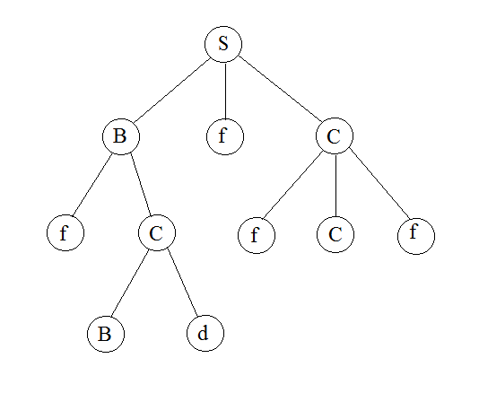
Синтаксическое дерево

Slide 23
Правый и левый выводы
Обход концевых узлов дерева слева направо даёт текущую сентенциальную форму.
Для каждого вывода имеется соответствующее синтаксическое дерево, но несколько выводов могут иметь одно и то же дерево.
Если в сентенциальной форме при выводе всегда заменять самый левый нетерминал, то мы получим левосторонний (или левый) вывод. Если заменять самый правый нетерминал, то получим правосторонний (правый) вывод. Каждый из этих выводов единственен.
Предложение грамматики неоднозначно, если для его вывода существуют два или более синтаксических деревьев.
Грамматика неоднозначна, если она допускает неоднозначные предложения, в противном случае она однозначна.

Slide 24
Пример
Рассмотрим следующую грамматику для арифметических выражений с двумя операциями:
<E> → <E> + <E>
<E> → <E> * <E>
<E> → I
Здесь <E> – нетерминал, представляющий некоторое выражение или его часть, I – терминальный символ, представляющий идентификатор.
Возьмём выражение a + b* c. В терминах грамматики это будет выглядеть следующим образом:
I_{a} + I_{b} * I_{c} ,
индексы задают значения соответствующих лексем.
Для вывода данного предложения имеется два синтаксических дерева:

Slide 25
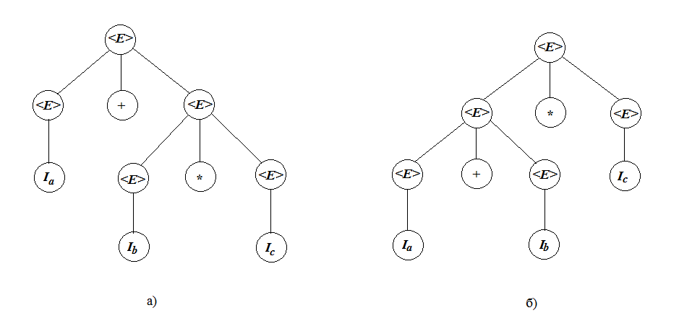
Синтаксические деревья

Slide 26
Комментарий к рисунку
Неоднозначность приводит к тому, что неясно, какая из операций выполняется первой: сложение или умножение.
Следовательно, грамматика для реальных языков программирования должна быть однозначной. Позднее мы рассмотрим однозначную грамматику для арифметических выражений.

